Slide 1
绿色能源数字化推动城市双碳战略落地与可持续创新发展
汕尾市智慧能源指挥调度中心项目汇报
明阳智慧能源集团智慧能源研究院
深圳量云能源网络科技有限公司
2023.02 中国·深圳

Slide 2
政策背景
广东省能源发展 “十四五” 规划
广东省碳达峰实施方案
规划明确提出“推进能源大数据平台建设，强化统计监测，健全能源信息上报与采集制度，推行信息化、 智能化统计方法，建设能源信息化平台及公共信息发布平台。“
方案提出要“建立碳排放统计监测体系，集成能源、工业、交通、建筑等重点领域碳排放和林业碳汇数据；全面提升节能降碳管理能力；加强双碳目标任务完成情况的监测、评价和考核”
汕尾市第十四个五年规划
汕尾市能源发展“十四五”规划
规划明确提出“坚持和完善能源消费总量和强
度“双控”制度，推动重点用能领域能效提升，加强能源需求侧管理，通过市场化手段推动实施需求侧响应；培育“互联网+”新业态，打造数字经济新高地。”
规划明确提出“将能源消费与经济增长挂钩，控制能源消费总量和强度；推动能源与信息、交通、建筑等基础设施的融合共建；推动工业节能，加强建筑节能，加强交通节能；加强能源装备设施的监测、运维、调度，开展数字化智慧运营。”

Slide 3
项目概述
为全力打造全省重要的先进能源基地，显著提高能源转型升级成效，不断增强能源产业核心竞争力，加快形成能源开放合作新格局。建议构建汕尾市全市域的智慧能源大数据平台，围绕能源供给侧和用能侧建设具有汕尾区域特色的智慧能源指挥调度中心，全面落实“一个基础平台、三级数据应用、四项衍生服务”的建设工作，提升汕尾市现代能源体系建设的规划能力、管控能力、服务能力，构建“低碳、低价、低耗”的能源体系，促进城市发展。
建设内容
建设目标
建设能源大数据接入平台，实现能源供应及消费的相关数据接入，包括水、电、气、热、油等；
建设智慧能源公共服务平台，实现各级能耗、能效的统计分析，推动能源利用的精细化管理；
建设城市碳排监测及预警平台，结合创新碳排核算方法进行全市碳排监测、预测和预警管理；
建设绿电交易聚合平台，打造第三方撮合平台；
建设虚拟电厂管理平台，实现调节资源聚合管理；
建设节能投资服务平台，促进企业节能投资；
构建能源大数据平台底座，打造“城市-园区-企业（场站）”三位一体的能碳管理服务体系；
构建基于电力潮流的碳排放统计核算体系，依托汕尾海风优势打造粤东区域低碳投资洼地；
构建基于电力曲线的绿电交易聚合平台，通过“电力拼多多”模式促进新能源消纳和普惠；
构建基于准线的需求响应管理平台，充分管理社会灵活调节资源，促进新型电力系统示范区建设；
构建基于能效在线监测的节能投资服务平台，挖掘更多能效洼地，让能源利用更高效；

Slide 4
平台技术方案

Slide 5












平台架构：一个平台、三级应用、四项增值
智慧能源指挥调度中心
城市碳排监测及预警平台
三级应用
基于电力潮流的节点碳排因子在线监测技术
城市监管
能碳一张图
能源指标监管
能源经济分析
重大项目监管
含碳监测
碳排统计
碳排预测
碳排预警
园区管理
能碳一张图
产业运营分析
企业节能监管
园区能碳服务
企业服务
能碳一张图
企业能流图
企业节能管理
衍生服务
绿电交易聚合平台
基于电力曲线的绿电交易聚合技术
业务中台：覆盖能耗、碳排、节能、电服务、碳服务等多个场景化业务
曲线分析
出力分析
自动匹配
交易管理
能耗监测
能耗强度
负荷分析
负荷预测
节能评估
节能管理
供应安全
碳排强度
减碳评估
碳排预测
碳核查管理
碳认证管理
虚拟电厂管理平台
基于负荷准线的需求响应调节技术
统一能碳数据接入管理平台
设备管理
负荷管理
准线管理
响应管理
计量|融合
分析|挖掘
异构数据
存储
数据图谱
分析
业务知识
推理
数据溯源管理
数据共享
服务
数据质量
管理
节能投资服务平台
物联网平台（高可靠、强适配、高并发）
基于状态监测的能效在线评估技术
采集|控制
边端设备
状态监测
能效评估
投资管理
节能评估
能源供应
传输网络
能源消费

Slide 6
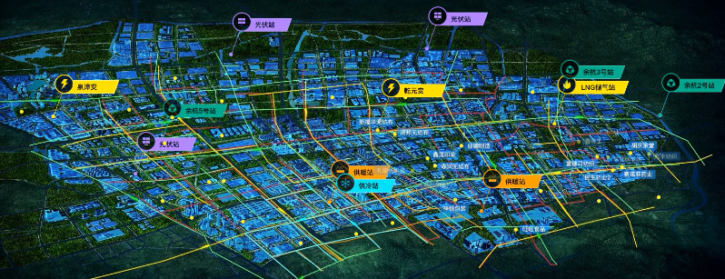
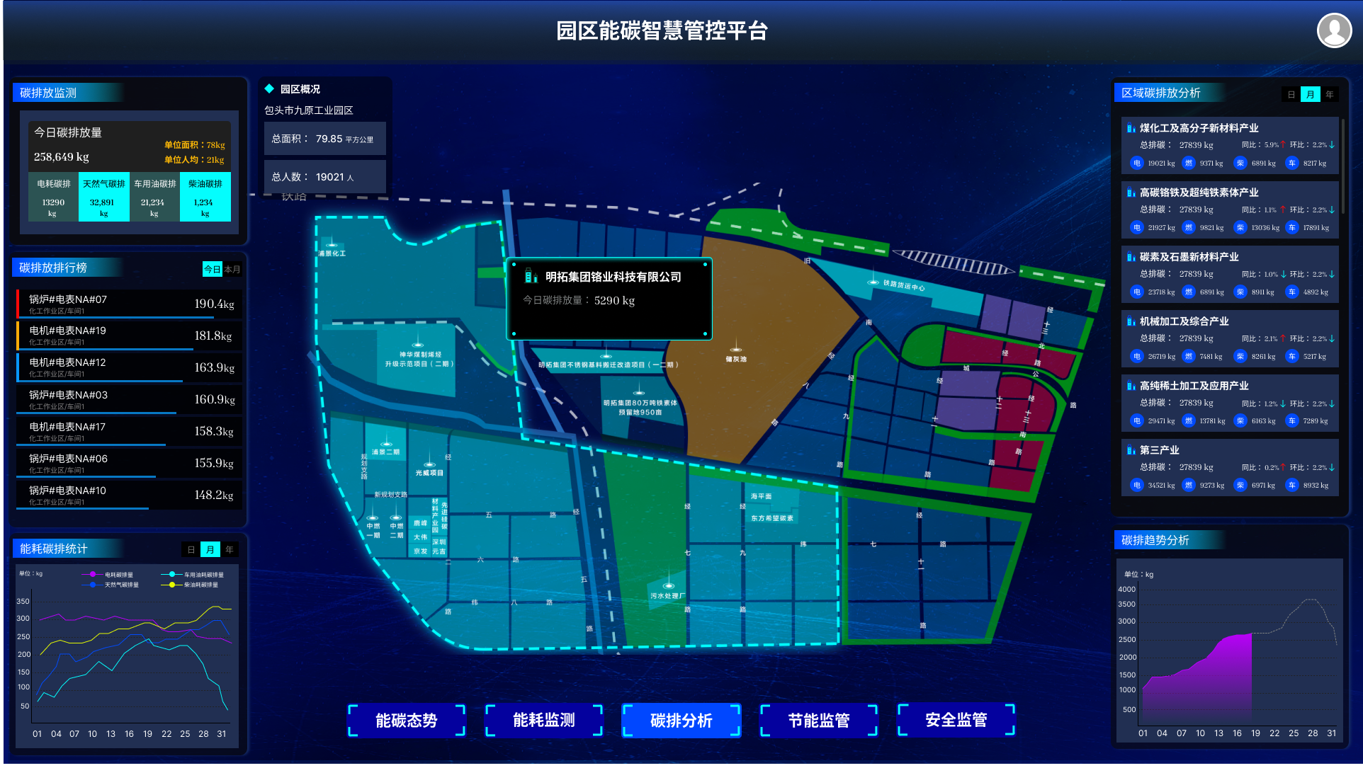
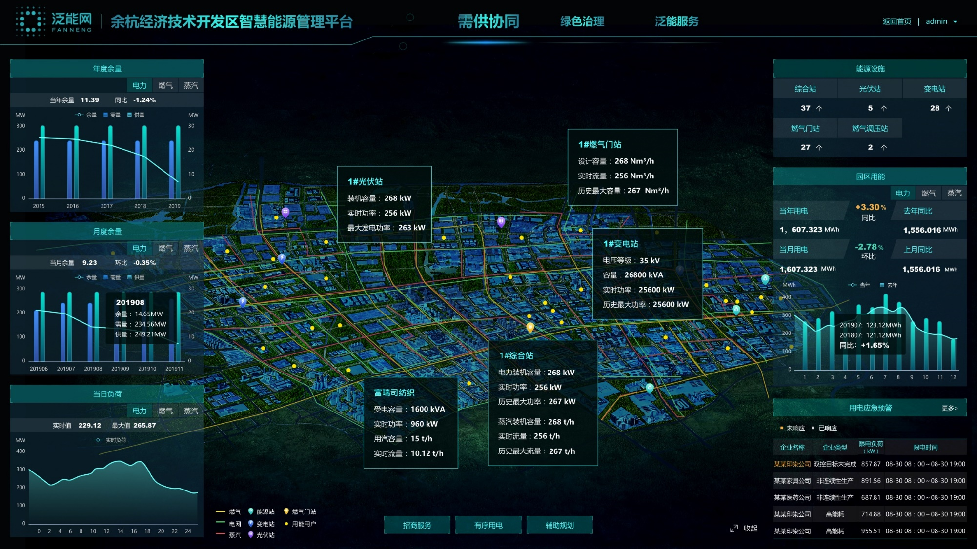
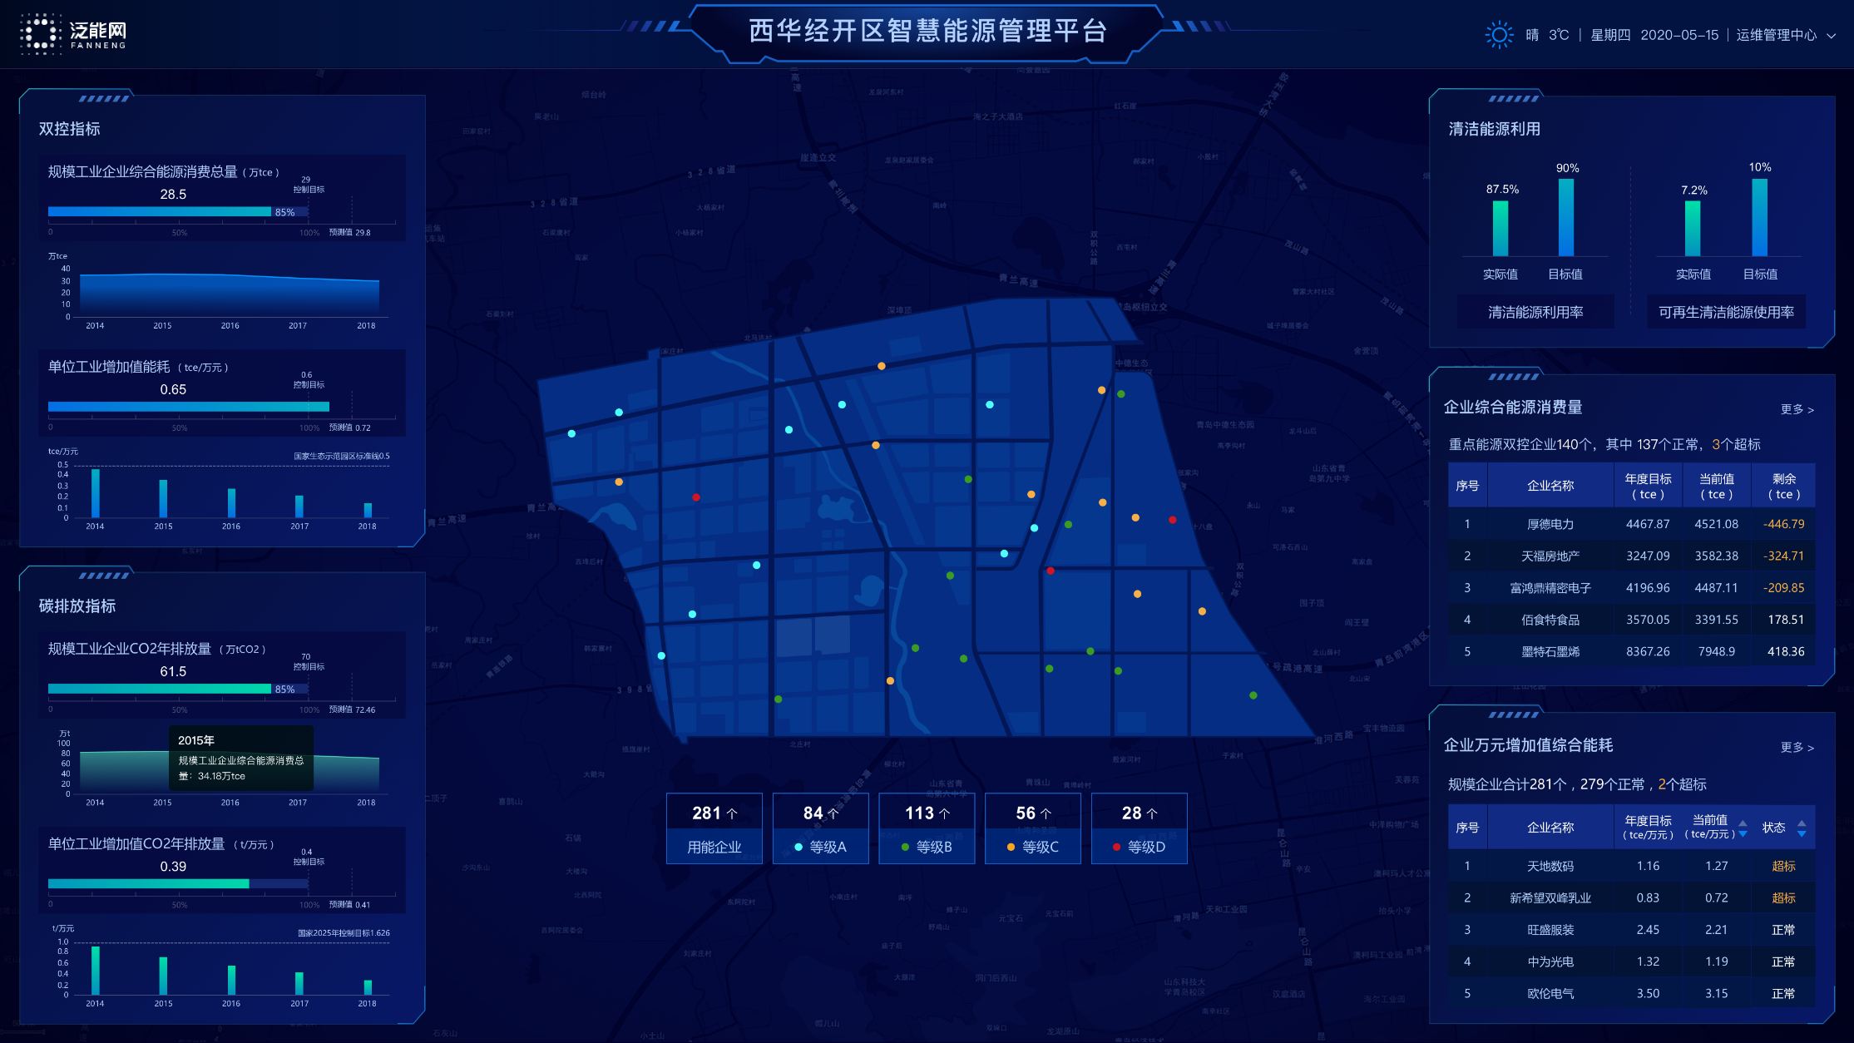
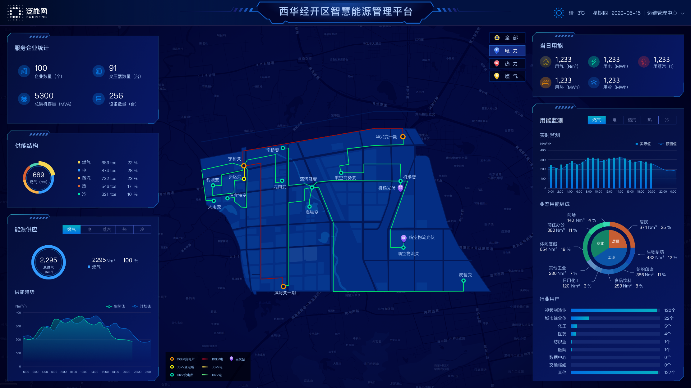
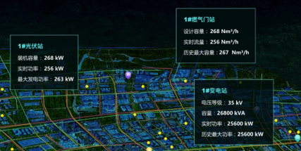
三级应用：城市监管|园区运营|企业管理
城市指挥中心
园区监管中心
企业管理中心
能碳一张图：监测能源能源供应及消费的状态，结合预测进行预警;
能源指标监管：分区域、行业、企业评估能耗总量、能耗强度、能效达标情况等;
能源经济分析：能耗强度、碳排强度的多维分析，助力城市合理规划；
重大项目监管：监控能源重大项目推动及建设情况，保障能源安全；
能碳一张图：了解园区能源供应及消费的状态，结合预测进行预警;
产业运营分析：分析园区内各个产业的能源消费情况，通过能源消费感知运营变化等;
企业节能监管：结合国家节能政策，发现节能机会，推动节能落地；
园区能碳服务：结合国家能碳政策，为企业提供能源审计、碳核查等；
能碳一张图：了解企业能源供应及消费的状态，结合预测进行预警;
企业能流图：通过桑基图对企业能源流向进行管理，及时发现损耗;
企业节能管理：对企业重点用能设备能效进行在线评估，推动主动节能，提高能源利用效率；
能源增值服务：围绕碳排、节能投资、源荷互动、绿电交易提供服务；

Slide 7



四项增值：碳排管理|节能管理|虚拟电厂|交易辅助
能源生态服务链接
生态伙伴
①负荷聚集服务
调峰|调频|调压
②节能投资服务
电机|空调|锅炉|泵
需求响应
绿电交易
节能管理
碳排管理
负荷聚合商
节能服务商
售电服务商
碳资产管理商
.....
能源服务分享
能源服务分享
③绿电交易服务
曲线匹配|绿电交易
④碳排管理服务
碳核查|交易|认证
用能企业
增值服务推动
数据服务价值
数据价值发现
数据支撑
运营支撑
智慧能源指挥调度中心统一数据平台

Slide 8
项目实施方案

Slide 9
项目实施计划
2023年4月
2023年9月~2024年9月
方案深化阶段
二期建设阶段
2023年8月
系统需求调研
建设方案设计
系统架构设计
系统功能设计
一期应用深化
二期数据接入
二期应用开发：城市碳排监测及预警系统/绿电交易聚合平台/虚拟电厂管理平台
2023年3月
2023年5月~7月
应用试用反馈
平台功能优化
4月~8月
二期应用研究：基于电力潮流的碳核算研究/基于电力曲线的聚合交易研究/基于工业园区的虚拟电厂研究
准备启动阶段
一期建设阶段
明确项目范围
签订合作协议
关联方合作签约
数据接入平台开发
一期数据接入（园区、海风、火电）
一期应用开发（智慧能源公共服务平台）

Slide 10
项目实施内容
工作项 |  | 实施内容 | 实施成果 | 主要对接单位
实施准备 | 方案汇报与评审 | 结合项目实施内容编制项目建议书，汇报通过评审 | 项目建议书 | 市政府办公室
 | 合作协议签订 | 签订合作协议，明确组织架构、沟通机制等 | 合作协议 | 市政府办公室
方案设计 | 平台需求调研 | 组织对平台的主管部门、应用单位进行需求调研和分析 | 需求分析报告 | 工信、园区、企业等
 | 平台方案设计 | 结合政务数据的管理要求和应用需求进行平台设计 | 总体技术方案 | 市政数局等
一期建设 | 数据接入 | 3个工业园区、3个海上风电场、1个火力发电站的数据接入 | 一期数据接入 | 园区、企业、发电站
 | 应用开发 | 建设智慧能源公共服务平台下针对市局监管、园区管理、企业服务的三个子系统 | 一期平台建成 | 工信、园区、企业等
 | 应用深化 | 智慧能源公共服务平台的应用反馈和深化完善 | 一期平台应用 | 工信、园区、企业等
二期建设 | 二期应用研究 | 基于电力潮流的碳核算研究/基于电力曲线的聚合交易研究/基于工业园区的准线型需求响应研究 | 二期技术方案 | 高校、电网等
 | 二期数据接入 | 工业、建筑、交通、通信等重点用能领域，其他能源供应点，实现70%的工业用能和供能纳入监控 | 二期数据接入 | 园区、公建、交通等
 | 城市碳排监测及预警系统 | 通过创新碳核算方法还原企业用能真实来源，推动全区及主要企业的碳排放监测、统计和预测、告警， | 碳排预警平台建成 | 园区、公建、交通等
 | 绿电交易聚合平台 | 实现绿电交易的第三方撮合服务，让新能源电站与企业负荷的用电曲线更匹配，助力企业获得更普惠的绿色能源 | 辅助交易平台建成 | 企业、发电站等
 | 虚拟电厂管理平台 | 整合用能端大量的分布式电源、工商业储能、可控负荷，推动建设具有高效需求响应能力的园区、建筑 | 虚拟电厂接入应用 | 园区、公建、交通等
面向工业园区、公共建筑、交通等用能侧重点用能单位、设备实现能耗、碳排的一体化监测建设；
面向风电、光伏、分布式能源、火电等能源供给侧实现能源预测数据、发电数据的接入监测建设；
利用人工智能+大数据技术实现能源数据的智能分析，挖掘节能节碳、设备能效、
建设

Slide 11
园区发展情况（一期用能侧）
项目一期用能侧计划接入汕尾高新区、陆河高新区和海丰生态科技园所有已投产的生产型企业，约81家，预计年用电量约15亿kWh，约占汕尾市工业用电量的57%，全社会用电的20%。

Slide 12
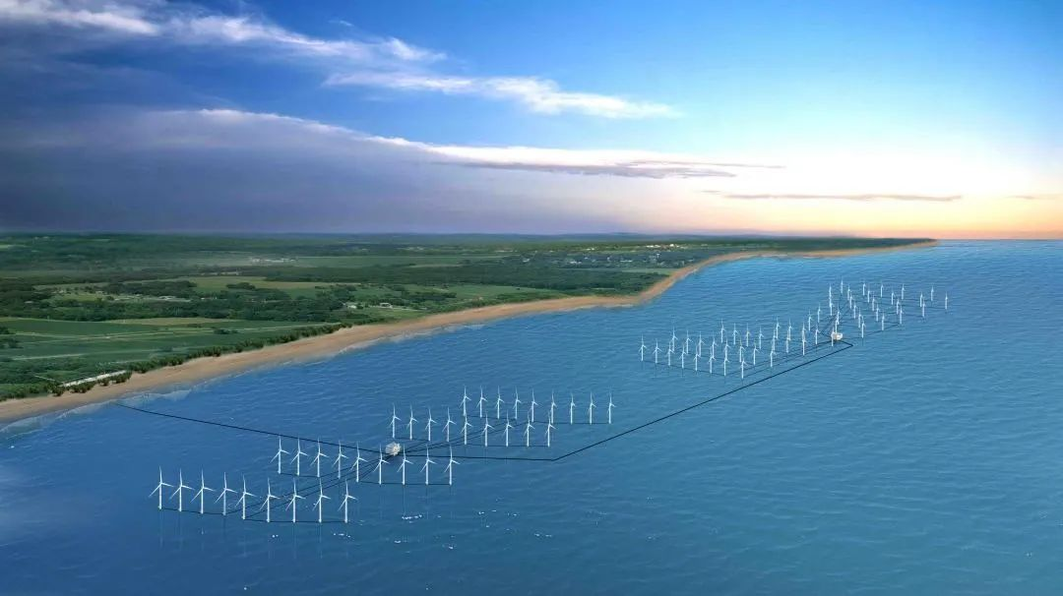
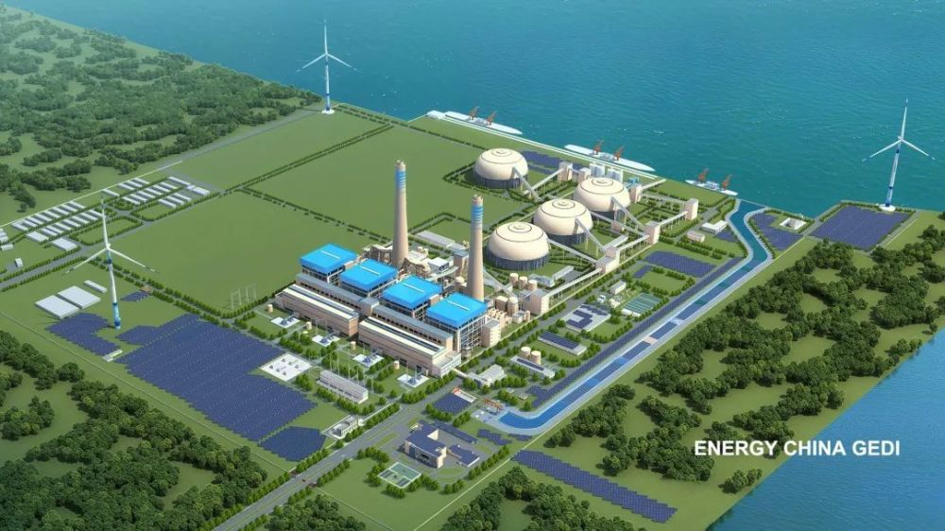
园区发展情况（一期供能侧）
项目一期供能侧将接入3个海上风电场和1个火力发电站，分别是汕尾后湖、汕尾甲子一、汕尾甲子二和红海湾发电厂，总装机容量396.48万千瓦，占汕尾市发电设施总装机容量的45%，预计年发电量约170亿kWh，约占汕尾市总发电量的37%。
汕尾已建成海上风电场
红海湾发电厂
项目名称 | 容量 （MW） | 发电量 （亿kWh）
汕尾后湖海上风电场 | 500 | 15
汕尾甲子一 | 500 | 16
汕尾甲子二 | 400 | 14
合计 | 1400 | 45
项目名称 | 容量 （MW） | 发电量 （亿kWh）
燃煤机组 | 2400 | 124.5
分散式风电 | 10.8 | 0.2
分布式光伏 | 26.83 | 0.3
合计 | 1400 | 125

Slide 13
项目建设预算(成本)
序号 | 建设内容 | 一期建设 | 二期建设 | 小计
1 | 3个园区企业用能及重点用能设施数据接入 | 162 |  | 162
2 | 3个海上风力发电数据接入 | 30 |  | 30
3 | 1个火力发电发电数据接入 | 20 |  | 20
4 | 智慧能源公共服务平台建设 | 120 | 120 | 240
5 | 二期数据接入，包括能源、工业、建筑、交通、通信等重点领域 |  | 500 | 500
6 | 城市碳排监测及预警系统（一期研究，二期建设） | 60 | 120 | 180
7 | 绿电交易聚合平台（一期研究，二期建设） | 40 | 80 | 120
8 | 虚拟电厂管理平台（一期研究，二期建设） | 40 | 160 | 200
9 | 市级智慧能源指挥调度中心（大屏等其他配套设施） | 180 | 360 | 540
10 | 园区智慧能源管理中心（大屏等其他配套设施） | 120 | 240 | 360
合 计 |  | 772 | 1580 | 2352

Slide 14
项目建设预算(对外)
序号 | 建设内容 | 一期建设 | 二期建设 | 小计
1 | 3个园区企业用能及重点用能设施数据接入 | 243 |  | 243
2 | 3个海上风力发电数据接入 | 45 |  | 45
3 | 1个火力发电发电数据接入 | 30 |  | 30
4 | 智慧能源公共服务平台建设 | 300 | 200 | 500
5 | 二期数据接入，包括能源、工业、建筑、交通、通信等重点领域 |  | 800 | 800
6 | 城市碳排监测及预警系统（一期研究，二期建设） | 90 | 300 | 390
7 | 绿电交易聚合平台（一期研究，二期建设） | 60 | 300 | 360
8 | 虚拟电厂管理平台（一期研究，二期建设） | 60 | 450 | 510
9 | 市级智慧能源指挥调度中心（大屏等其他配套设施） | 360 | 720 | 1080
10 | 园区智慧能源管理中心（大屏等其他配套设施） | 240 | 480 | 720
合 计 |  | 1428 | 3250 | 4678

Slide 15
项目实施条件
政策支持
从国家到地方政策都明确提出要建设能源大数据平台，推行信息化、 智能化统计方法，建立碳排放监测体系，加强能源需求侧管理，推动工业、建筑等领域能源高效利用。本项目是各个政策要求的具体落地实现。
应用价值
一是加强双碳政策下区域能源管理和碳排放管理，推动高效管理；
二是实现绿色属性及低碳价值被更完整的保留在汕尾，促进招商引资；
三是助力汕尾市成为新型电力系统及数字能源的创新高地，引领行业发展；
实施基础
明阳已经围绕汕尾的多个工业园区开展了调研收资工作，对红草高新区、陆河工业园、海丰工业园的产业情况、能耗情况都有较深的理解；同时在整个调研过程中也了解到各个园区、企业对于数字化平台的需求。

Slide 16
下一步工作计划

Slide 17
下一步工作计划
一、签订项目合作协议
确定项目牵头单位，共同沟通、论证好项目总体规划和分期建设内容；
明确项目组织架构，确定好项目的领导小组、责任单位、合作机构等；
签订三方或多方合作协议；
二、深化项目建设方案
依据合作协议开展应用单位、园区、企业的深度调研，收集多方需求；
整理分析需求，形成可落地的项目建设方案；
三、组织项目启动仪式
组织项目启动仪式，推动汕尾市智慧能源指挥调度中心平台发布
组织用能侧（园区、企业）、供能侧（新能源、火电厂）等单位的合作签约

Slide 18
智慧能源 赋能“碳中和”！
明阳智慧能源集团股份公司
MINGYANG SMART ENERGY CO., LTD
2023年02月

